Slide 1
2o ΗΛΕΚΤΡΟΝΙΚΟ ΤΕΣΤ
ΟΜΑΔΑ: ΓΙΑΤΑΓΑΝΑ ΔΕΣΠΟΙΝΑ 3305 ΓΙΑΝΝΑΚΟΣ ΣΤΕΦΑΝΟΣ ΠΑΝΑΓΙΩΤΗΣ 3568 ΝΑΒΡΟΖΙΔΟΥ ΕΛΕΝΗ 3628 ΣΤΑΜΟΓΛΟΥ ΕΥΑΓΓΕΛΙΑ 3591

Slide 2
ΕΡΩΤΗΜΑ 1^{Ο}
Tί λειτουργικό σύστημα έχει:
Α. Το smartphone σας;
Β. Ο υπολογιστης που χρησιμοποιειτε για να κανετε τις εργασιες σας;
Γ. Τι cameras (μοντέλο, ανάλυση κ.Λπ.) Διαθετουν οι συσκευες;
Κάθε μέλος της ομάδας έλεγξε τα χαρακτηριστικά των συσκευών του ξεχωριστά.
Ο εντοπισμός του λειτουργικού συστήματος έγινε μέσα απο τις ρυθμίσεις των συσκευών όπου και αναφέρονται οι προδιαγραφές τους.
Για την εύρεση του μοντέλου και της ανάλυσης της κάμερας που διαθέτει κάθε συσκευή έγινε αναζήτηση του μοντέλου συσκευής στη (θεία) Google η οποία παρείχε αποτελέσματα που αναφέρουν τα τεχνικά χαρακτηριστικά.

Slide 3
ΕΡΩΤΗΜΑ 2^{Ο}
Μπορείτε να εγκαταστήσετε το ionic στη φορητή συσκευή σας; Έχει διαφορά το"εγκαθιστώ το ionic στο
κινητό μου ή στην ταμπλέτα μου" από το "τρέχω μία εφαρμογή μεionic στη φορητή μου συσκευή";
Η ομάδα μας απάντησε το συγκεκριμένο ερώτημα εμπειρικά. Κανένα μέλος δεν ήταν εξοικειωμένο με την συγκεκριμένη τεχνολογία έτσι απεθυνθήκαμε τόσο σε βίντεο που εξηγούν τη χρήση του ionic για την ανάπτυξη λογισμικού με ionic, όσο και στο documentation του ionic framework.

Slide 4
ΕΡΩΤΗΜΑ 3^{Ο} – ΑΝΑΠΤΥΞΗ ΚΩΔΙΚΑ
C-MEETINGS - COAL MEETINGS

Slide 5
Main Project - HTML
(using Ionic-Angular)
C-MEETINGS - COAL MEETINGS

Slide 6
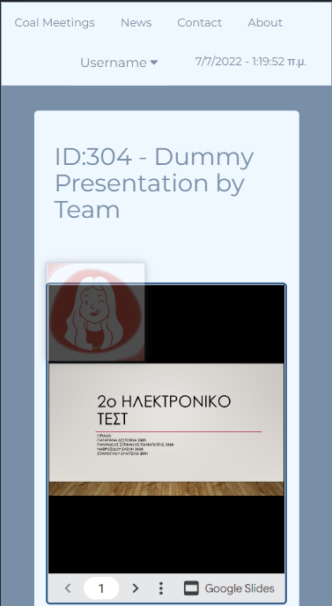
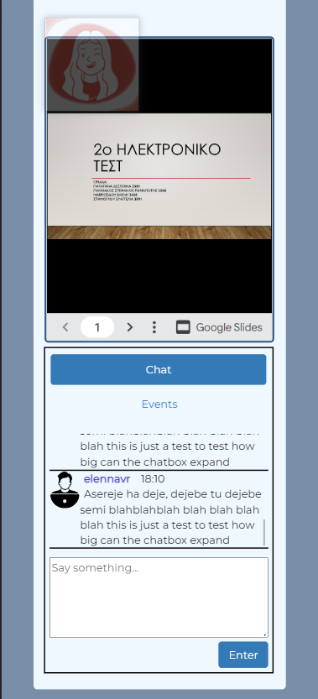
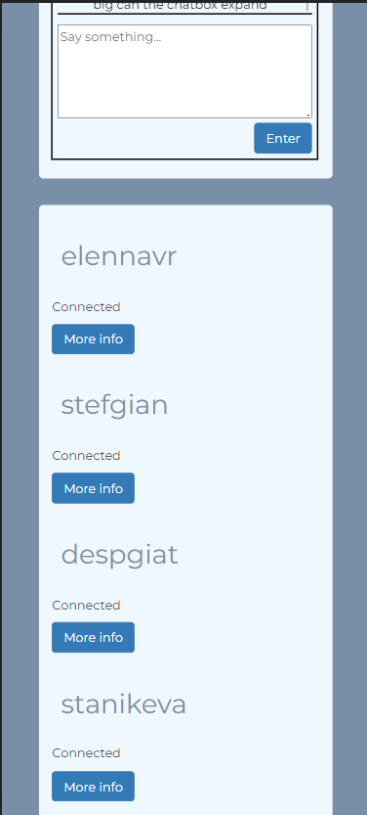
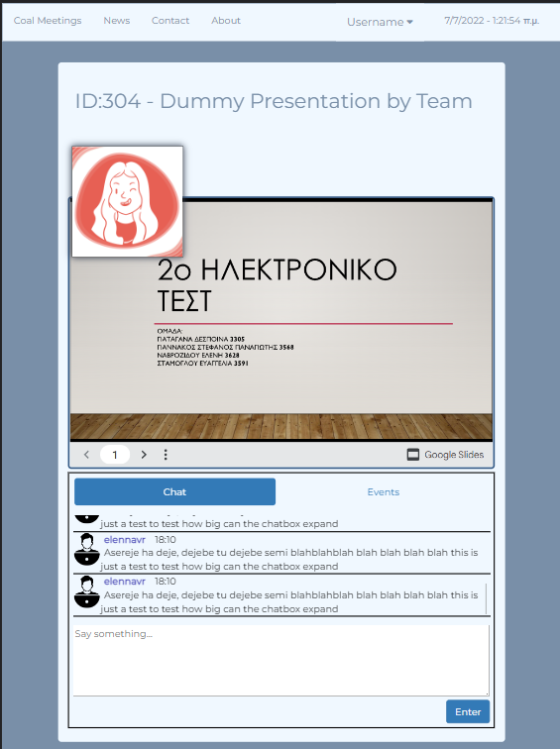
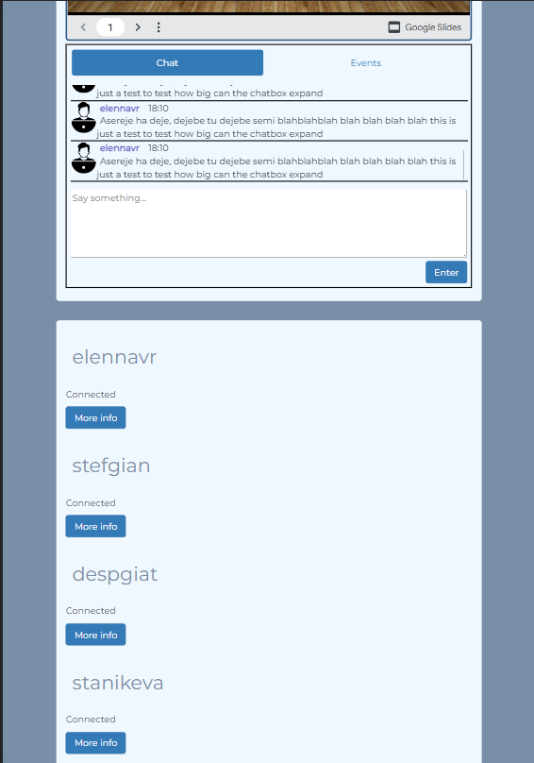
PORTABLE DEVICE VIEW (MOBILE AND TABLET)

Slide 7
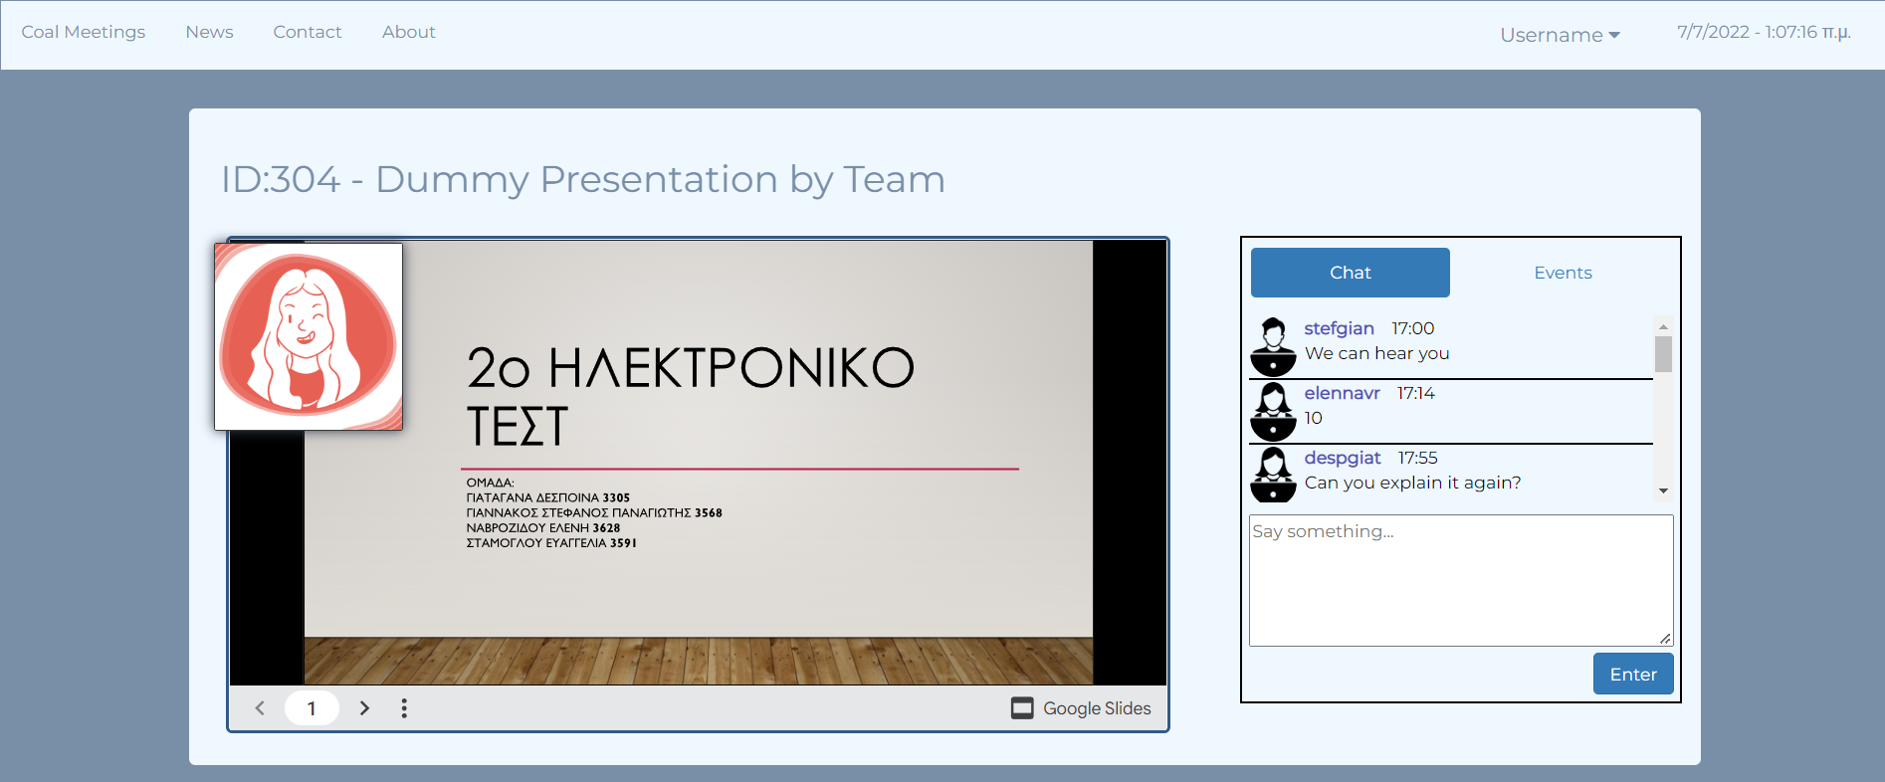
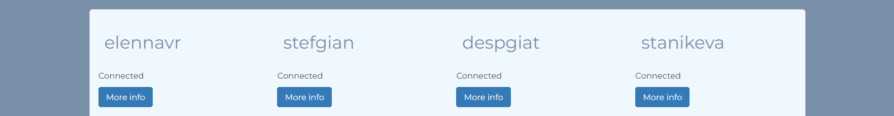
COMPUTER VIEW

Slide 8
ΤΜΗΜΑΤΑ ΕΦΑΡΜΟΓΗΣ
Μπάρα πλοήγησης
Παράθυρο Συνομιλίας και Συμμετεχόντων (επιγραμματικά)
Παράθυρο Κάμερας
Παράθυρο Παρουσίασης
Παράθυρο Συμμετεχόντων

Slide 9
ΔΙΑΔΙΚΑΣΙΑ ΑΝΑΠΤΥΞΗΣ ΕΦΑΡΜΟΓΗΣ
Η συγκεκριμένη responsive εφαρμογή αποτελεί επέκταση της προηγούμενης εργασίας επομένω διατηρήθηκαν τμήματα του κώδικα και προστέθηκαν νέα.
Με τις εντολές ionic start και ionic serve δημιουργήσαμε νέο project το οποίο επεξεργαστήκαμε μέσω Visual Studio Code και διαμοιράσαμε δημιουργώντας ένα repository στο GitHub. Επίσης, με την χρήση της τεχνολογίας Firebase δημιουργήσαμε σύνδεσμο που οδηγεί στην εφαρμογή.
https://c-meeting-c7b72.web.app/

Slide 10
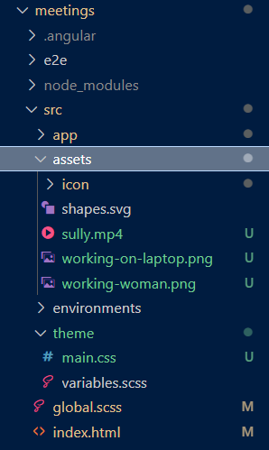
ΔΙΑΔΙΚΑΣΙΑ ΑΝΑΠΤΥΞΗΣ ΕΦΑΡΜΟΓΗΣ
Προσθέσαμε τα αρχεία index.html στον φάκελο src και main.css στον φάκελο theme που δημιουργήθηκαν αυτόματα.
Προσθέσαμε επίσης τις εικόνες και το favicon στον φάκελο assets.

Slide 11
ΔΙΑΔΙΚΑΣΙΑ ΑΝΑΠΤΥΞΗΣ ΕΦΑΡΜΟΓΗΣ
Όσον αφορά τον κώδικα:
Προστέθηκε script που αντικατέστησε το βίντεο με input από την κάμερα της εκάστοτε συσκευής
Μετατράπηκε το παράθυρο παρουσίασης από σταθερή εικόνα σε παράθυρο παρουσίασης διαφανειών
Προστέθηκαν περιοχές χρηστών-συμμετεχόντων στο κάτω μέρος της σελίδας που περιέχουν τα ψευδώνυμα των χρηστών και κουμπί για περισσότερες πληροφορίες χρήστη

Slide 12
Secondary Project - Angular
(using Ionic-Angular)
C-MEETINGS - COAL MEETINGS

Slide 13
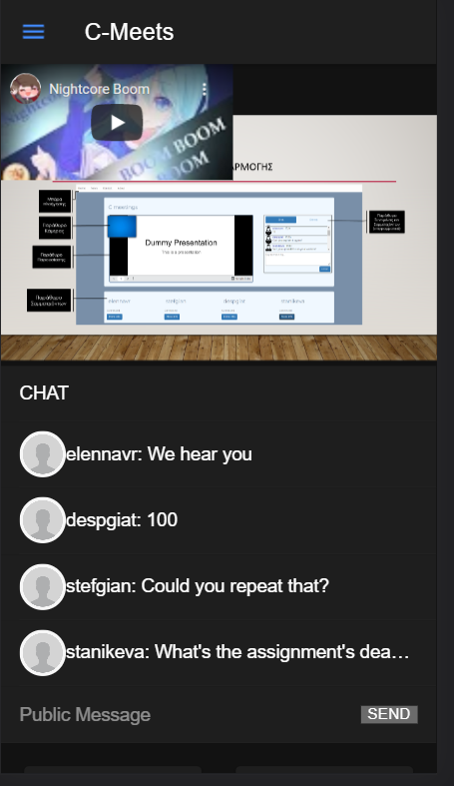
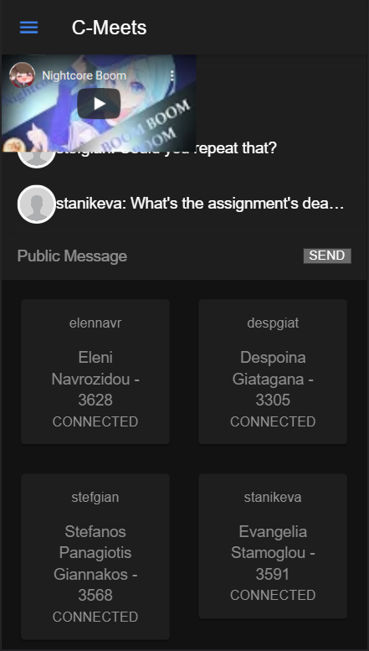
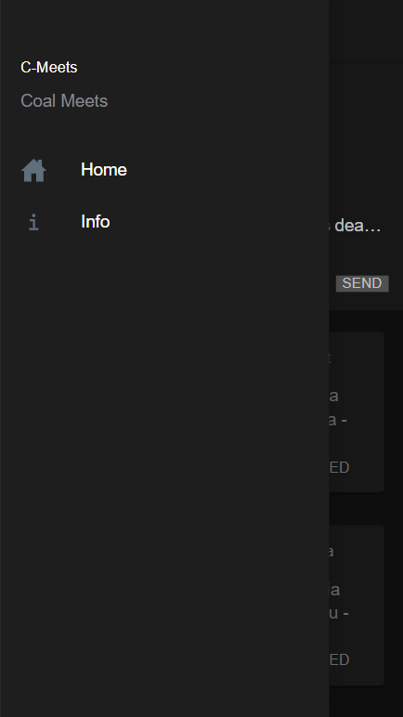
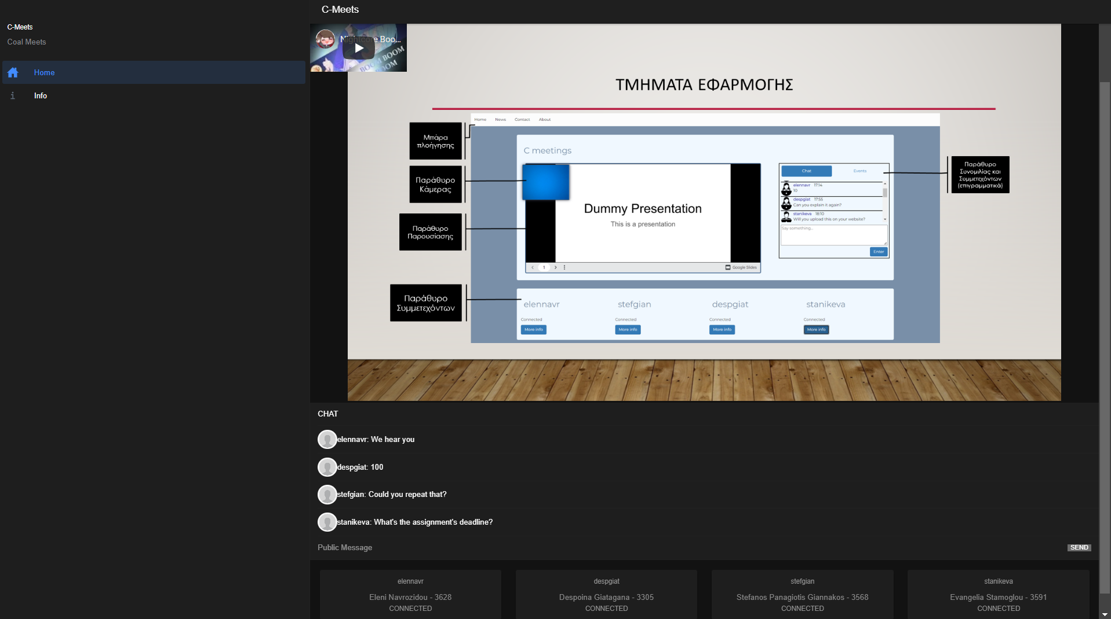
ΟΨΕΙΣ ΕΦΑΡΜΟΓΗΣ
COMPUTER VIEW
PORTABLE DEVICE VIEW

Slide 14
ΤΜΗΜΑΤΑ ΕΦΑΡΜΟΓΗΣ
Μπάρα πλοήγησης
Παράθυρο Κάμερας
Παράθυρο Παρουσίασης
Παράθυρο Συνομιλίας και Συμμετεχόντων (επιγραμματικά)
Παράθυρο Συμμετεχόντων

Slide 15
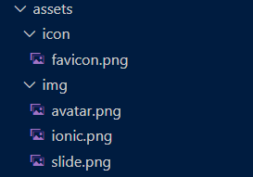
ΔΙΑΔΙΚΑΣΙΑ ΑΝΑΠΤΥΞΗΣ ΕΦΑΡΜΟΓΗΣ
Όσον αφορά τον κώδικα:
Αφού εγκαταστάθηκε το Ionic, χρησιμοποιώντας τις εντολές ionic start και την επιλογή της εφαρμογής side menu και στη συνέχεια ionic serve τρέξαμε την εφαρμογή
Προσαρμόσαμε τα UI Components τόσο στο μενού πλοήγησης όσο και στην κύρια σελίδα.
Προσθέσαμε βίντεο, διαφάνειες, παράθυρο συνομιλίας και πλαίσιο συμμετεχόντων.
Αφαιρέσαμε τα επιπλέον κουμπιά και τα labels του μενού
Προσθέσαμε επίσης εικόνες που χρησιμοποιεί η εφαρμογή και το favicon στον φάκελο assets/img και assets/favicon αντίστοιχα

Slide 16
ΕΥΧΑΡΙΣΤΟΥΜΕ ΓΙΑ ΤΗΝ ΠΡΟΣΟΧΗ ΣΑΣ
C-MEETINGS - COAL MEETINGS
ΟΜΑΔΑ: ΓΙΑΤΑΓΑΝΑ ΔΕΣΠΟΙΝΑ 3305 ΓΙΑΝΝΑΚΟΣ ΣΤΕΦΑΝΟΣ ΠΑΝΑΓΙΩΤΗΣ 3568 ΝΑΒΡΟΖΙΔΟΥ ΕΛΕΝΗ 3628 ΣΤΑΜΟΓΛΟΥ ΕΥΑΓΓΕΛΙΑ 3591

